Slide 1
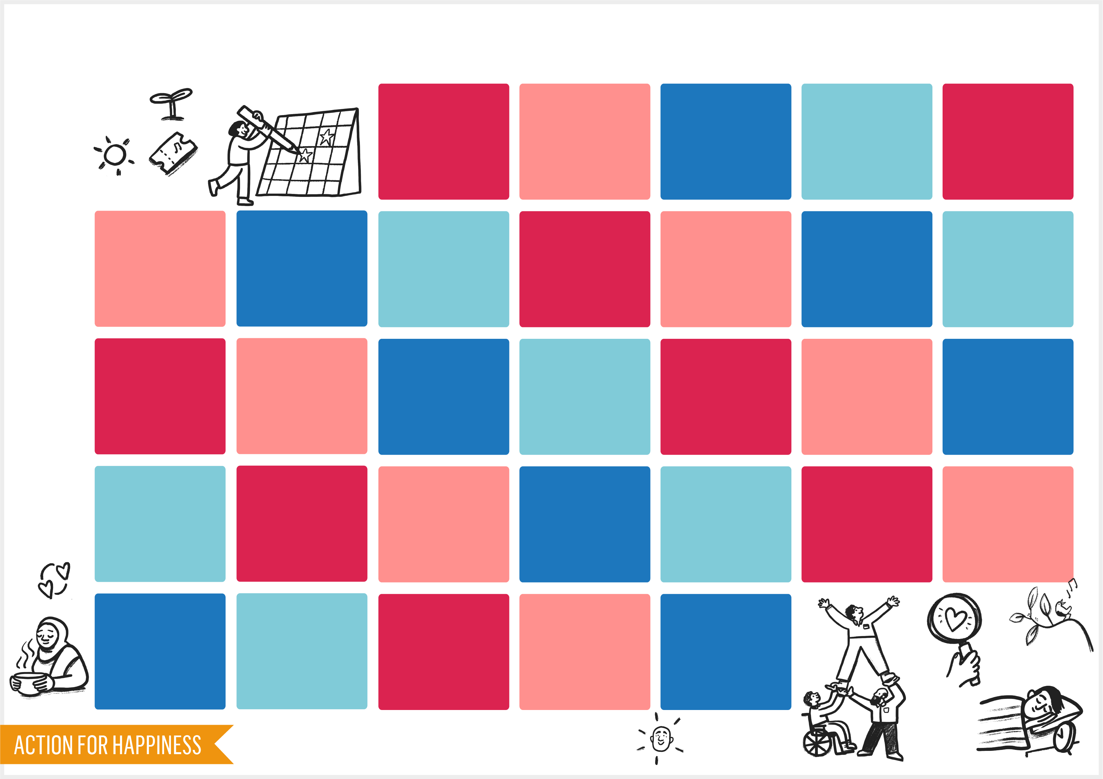
MÁNUDAGUR
ÞRIÐJUDAGUR
MIÐVIKUDAGUR
FIMMTUDAGUR
FÖSTUDAGUR
LAUGARDAGUR
SUNNUDAGUR
Finndu eitthvað þrennt til að hlakka til á nýju ári
2
3
Gefðu þér tíma til að dekra aðeins við þig í dag
Gerðu eitthvað fallegt fyrir aðra til að lífga upp á daginn
Leitaðu þess góða í fari fólk og taktu eftir styrkleikum þess
1
Punktaðu niður hvað þú þakkar fyrir í lífinu og hvers vegna
5
4
Gefðu þér fimm mínútur til að sitja kyrr og anda djúpt
Lærðu eitthvað nýtt og deildu því með öðrum
8
9
12
7
Segðu eitthvað jákvætt við þá sem þú hitti í dag
Hreyfðu þig. Gerðu eitthvað sem tekur á (helst utan dyra)
10
11
Náðu tengslum við einhvern nálægt þér. Deildu brosi eða spjallaðu
6
Þakkaðu þeim sem þú stendur í þakkaskuld við og láttu vita af hverju
Slökktu á öllum snjalltækjum a.m.k. klukkutíma fyrir svefninn
Hamingjuríkur janúar 2025
Farðu aðra leið en venjulega og taktu eftir því sem þú sérð
Borðaðu hollan og virkilega nærandi mat í dag
Farðu út undir bert loft og taktu eftir fimm fallegum hlutum
Láttu gott af þér leiða í nærsamfélaginu
Sýndu þér mildi þegar þú gerir mistök
Endurnýjaðu kynni við gamlan vin
Beindu sjónum að því jákvæða þó dagurinn mætti vera betri
13
14
15
16
17
18
19
Stígðu út fyrir þægindarammann og prufaðu eitthvað nýtt
22
Skipuleggðu eitthvað sniðugt og leyfðu öðrum að taka þátt
Leggðu frá þér snjalltækin og einbeittu þér að stað og stund
Taktu lítið skref í átt að mikilvægu markmiði
Veldu að lyfta fólki upp í stað þess að draga það niður
Finndu leið til að nýta einn af styrkleikum þínum í dag
Farðu snemma í háttinn og gefðu þér tíma til að hlaða batteríin
21
23
24
25
26
20
Spurðu aðra hvað það hefur gert skemmtilegt undanfarið
29
30
Skrifaðu niður vonir þínar og framtíðaráform
22
23
Taktu á neikvæðum hugsunum og finndu ljósu punktana
28
Heilsaðu upp á nágranna og reyndu að kynnast þeim betur
Kannaðu hvað þú getur brosað til margra í dag
31
27
Hamingja · Hlýhugur · Samvera

